Slide 1
Военная форма времён
Великой Отечественной войны

Slide 2
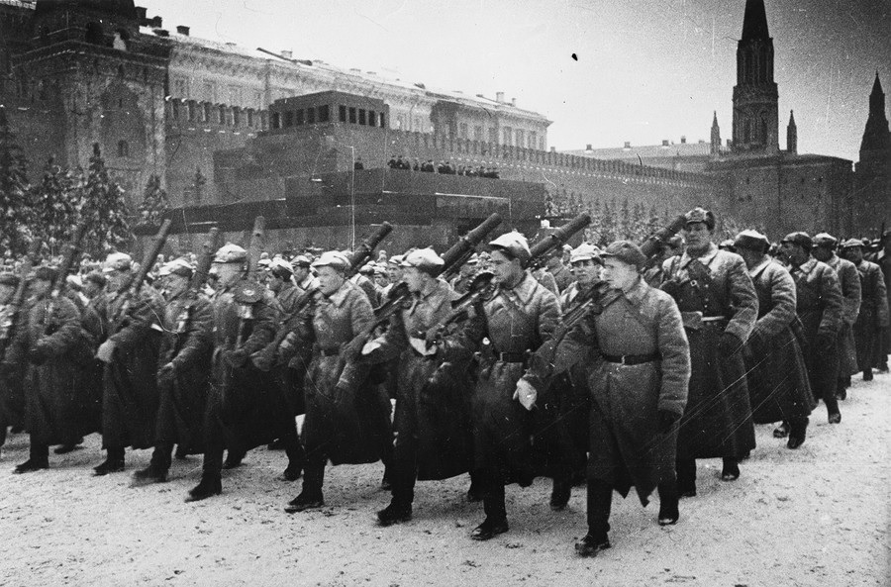
К чему такая канитель:
Кроить и лицевать...
Надену старую шинель –
На моду наплевать!
Она любой дохи теплей
И прибавляет сил,
Отец ведь был на фронте в ней,
Отец её носил.

Slide 3
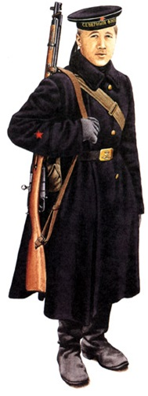
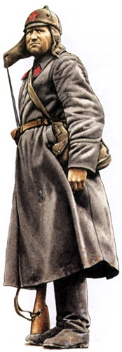
1939 год
Рядовой, Пехота, 1939
Обмундирование Военно-Морского Флота СССР в целом мало отличалось от одежды моряков других стран, хотя имело две отличительные особенности. Во-первых, лишь на советском флоте старшинский состав носил традиционную форменку с фуражкой; во-вторых, в морской форме сочетались синий и черный цвета.
Солдаты в большинстве носили обмундирование, разработанное еще в начале века. Несмотря на неказистый внешний вид, оно было весьма практичным, что было доказано в ходе Первой мировой войны.
Матрос, ВМФ

Slide 4
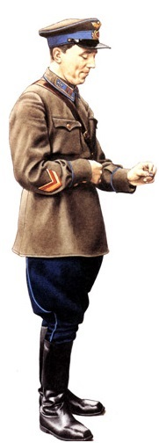
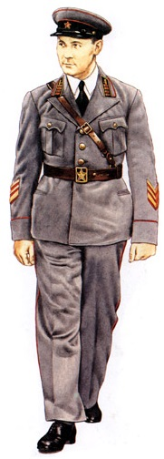
1940 год
Полковник, Бронетанковые войска
Советские ВВС не были самостоятельным видом вооруженных сил, а входили в состав Красной Армии как род войск. В августе 1924 г. авиаторы получили синее обмундирование, а в декабре 1935 г. оно было объявлено повседневной, парадной и парадно-выходной формой. Основная форма одежды в ВВС была такой же, как и в сухопутных войсках, отличаясь лишь голубыми петлицами и кантами.
В 1935 г. советским танкистам было приказано носить повседневное обмундирование серо-стального цвета вместо хаки. Эта перемена была связана с попыткой увеличить значение танковых сил в Красной Армии, что было вполне оправданным, так как танкам предстояло сыграть решающую роль в войне на Восточном фронте в 1941–1945 гг.
Майор, ВВС

Slide 5
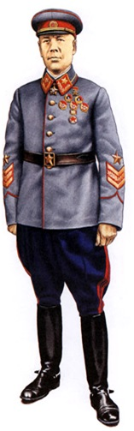
1940 год
Маршал Советского Союза
Звание Маршала Советского Союза было введено в 1935 г. Первыми его получили народный комиссар обороны Ворошилов, командующий Дальневосточным военным округом Блюхер, 1-й заместитель наркома обороны Тухачевский, начальник Генерального штаба Егоров и инспектор кавалерии Буденный. В июле 1940 г. была введена новая серая парадная форма для генералов и маршалов, чтобы повысить престиж высшего командного состава Красной Армии.

Slide 6
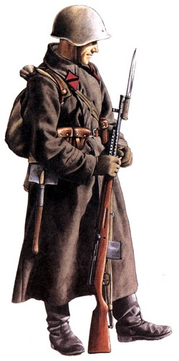
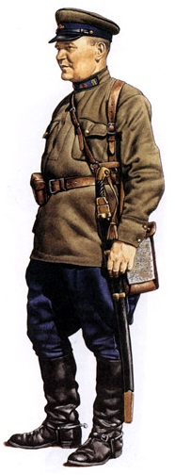
1941 год
Сержант, Кавалерия
Ефрейтор — типичный советский солдат срочной службы. Он одет в двубортную шинель темно-серого сукна (оно бывало и бурым, и коричневым) с отложным воротником, скрытой застежкой спереди, отворачивающимися обшлагами, удлиненными и заостренными с задней стороны, и косо прорезанными карманами по бокам.
Сержант одет в стандартное красноармейское обмундирование периода начала войны на Восточном фронте, имеющее некоторые детали, присущие его роду войск (кавалерии). Обычная хлопчатобумажная гимнастерка имела в то время отложной воротник (хотя любопытно, что именно у этого военнослужащего воротник гимнастерки стоячий) и накладные нагрудные карманы с клапаном, застегивавшимся на пуговицу.
Ефрейтор, Пехота

Slide 7
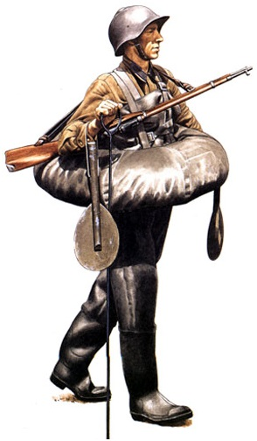
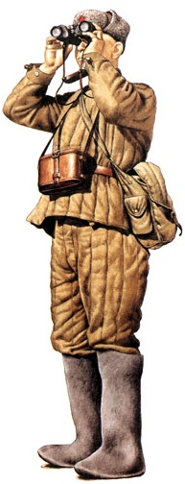
1941 год
Офицер, Пехота
Кавалерист одет в специальный костюм, предназначенный для переправы через реки, которыми изобиловал Советский Союз. В комплект входили также два весла и щуп для измерения глубины.
Офицер, одет в самое распространенное зимнее обмундирование Красной Армии, состоявшее из куртки и хлопчатобумажных брюк с подкладкой из толстого слоя простеганной ваты.
Ефрейтор, Кавалерия

Slide 8
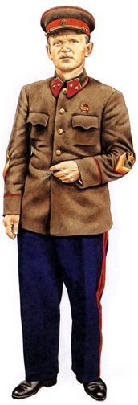
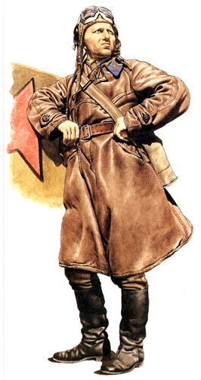
1941 год
Лейтенант, ВВС
В декабре 1935 г. офицеры Красной Армии для того, чтобы больше выделяться, получили новое обмундирование. В него входил, в частности, однобортный китель с отложным воротником, имевший название френч по имени британского генерала, носившего китель, который был скопирован в царской России для офицеров в период Первой мировой войны.
Летчик-истребитель одет в довоенное кожаное летное пальто и летный шлем. Обратите внимание на знаки различия на петлицах. Младшие офицеры носили красные эмалевые квадраты (лейтенант — два квадрата) и эмблему — пропеллер с крыльями.
Генерал-майор, Пехота, Кавалерия

Slide 9
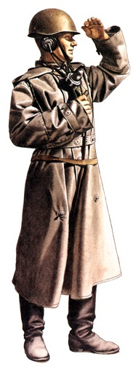
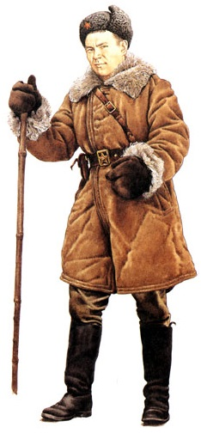
1942 год
Офицер, Пехота, гвардейская мотострелковая дивизия
Матрос, одет в стальную каску образца 1940 г. и водонепроницаемый дождевик. Судя по наушникам и микрофону, он входит в корабельный расчет по управлению артиллерийским огнем.
Офицер Красной Армии, участвовавший в Сталинградской битве. Он одет в ушанку образца 1940 г. и полушубок, поверх которого надет офицерский кожаный ремень с портупеей образца 1935 года.
Матрос, ВМФ

Slide 10
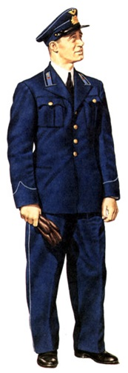
1942 год
Старший политрук, ВВС
Старший политрук (звание, соответствовавшее капитану армейских частей и капитан-лейтенанту ВМФ) в синей повседневной форме ВВС Красной Армии образца 1935 г. Черная выпушка петлиц и отсутствие шевронов на рукавах говорит о его принадлежности к политсоставу.

Slide 11
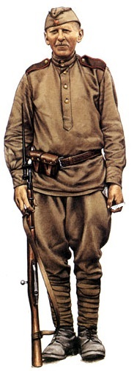
1943 год
Рядовой, Пехота
Красноармеец одет в стандартное летнее полевое обмундирование, на голове у него - пилотка с красной звездой.
На гимнастерке - погоны. Малиновые выпушки на погонах говорят о том, что это пехотинец.

Slide 12
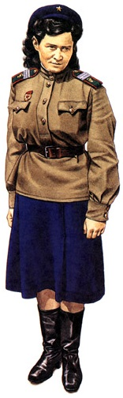
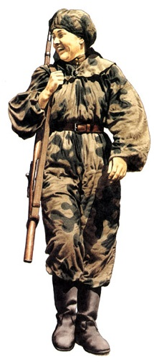
1943 год
Снайпер, Пехота
Обмундирование для женщин, служивших в Красной Армии, было впервые введено в августе 1941 г., но очень скоро было вытеснено стандартной форменной одеждой. Сержант-медик одета в мужскую гимнастерку со знаками различия и эмблемами рода войск на погонах.
Война против немецких захватчиков привела к почти тотальной мобилизации советских людей. В армию вступили сотни тысяч женщин, многие из которых сражались на фронте. Женщина-снайпер одета в камуфляжный комбинезон.
Сержант, Медслужба

Slide 13
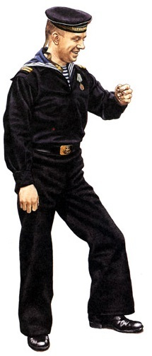
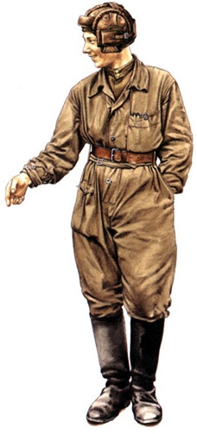
1943 год
Танкист, Бронетанковые войска, 2-й гвардейский танковый корпус
Старшины ВМФ, прослужившие более пяти лет, получали право носить матросскую форменную фуражку вместо бескозырки. В холодную погоду они надевали длинные однобортные синие шинели, с шестью желтыми пуговицами или короткий бушлат с двумя рядами по шесть пуговиц.
При исполнении служебных обязанностей советские танкисты одевались в темно-синие или черные комбинезоны (хотя во время войны цвета были самыми разнообразными: от черного до серого), а на головах носили коричневые кожаные (позднее — черные матерчатые) шлемы на подкладке со специальными клапанами по бокам, куда могли вкладываться радионаушники.
Старшина
2-й статьи,
ВМФ

Slide 14
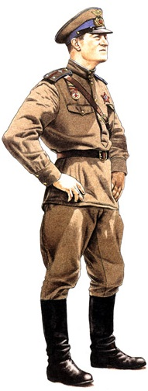
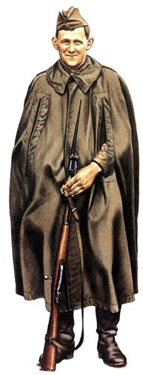
1944 год
Рядовой, Мотопехота
Новые правила ношения формы одежды, принятые 6 января 1943 г., привнесли много изменений в обмундирование офицерского состава военно-воздушных сил.
Рядовой красноармеец одет в пилотку и водонепроницаемую накидку поверх стандартной полевой формы. Русская плащ-палатка была разработана так, чтобы ее можно было использовать в качестве дождевика. В 1944 г., Красная Армия вела наступление и имела гораздо более эффективную организацию, нежели тремя годами раньше.
Лейтенант,
ВВС

Slide 15
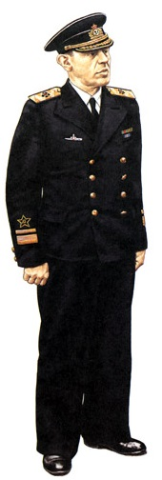
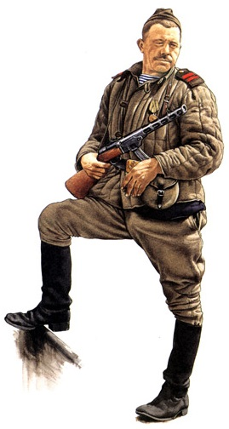
1944 год
Старшина
2-й статьи,
ВМФ
Адмирал-подводник одет в стандартную повседневную военно-морскую форму. Офицеры советского ВМФ делились на две категории: плавающий состав (строевые офицеры корабельной службы и корабельные инженеры) и вспомогательный состав (офицеры всех остальных флотских служб).
Во время войны тысячам моряков пришлось участвовать в боях на суше. Это происходило не только из-за больших потерь в составе флота в начале войны, но и вследствие трудностей с поддержанием кораблей в боеспособном состоянии и замерзании морей зимой. В обороне Ленинграда приняло участие большинство моряков Балтийского флота.
Контр-адмирал, ВМФ

Slide 16
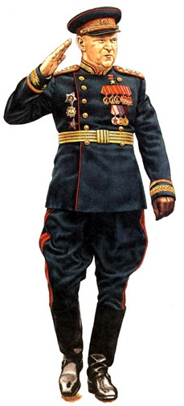
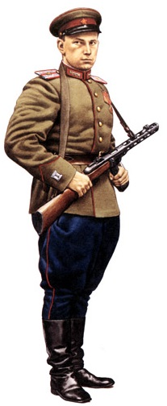
1945 год
Младший лейтенант,
Пехота
Парадная форма цвета морской волны для маршалов и генералов была введена в 1945 г. специально для Парада Победы над нацистской Германией (до революции этот цвет был известен как царский зеленый). Маршалы имели более обильное шитье на воротнике и обшлагах, чем генералы.
Принятые в 1943 г. новые правила ношения формы одежды возрождали многие традиционные элементы и были призваны повысить воинский дух и дисциплину в Красной Армии. Прежние петлицы были отменены, и все знаки различия звания были перенесены на погоны, обрамленные выпушками.
Генерал армии

Slide 17
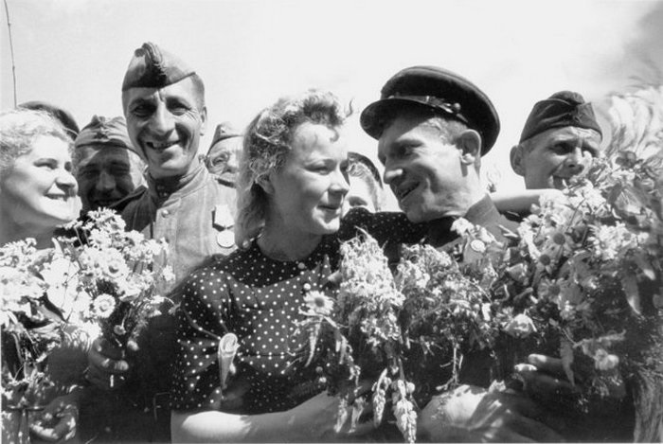

Slide 18
Спасибо за внимание!
Использованы материалы с сайта
GREAT-VICTORY.RU

